Slide 1
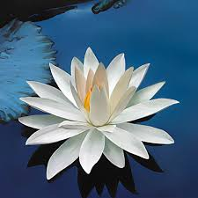
স্বাগতম

Slide 2
শিক্ষক পরিচিতি
মোঃ মাসুদ রানা
প্রধান শিক্ষক,
হান্দুলিয়া চামুটিয়া সরকারি প্রাথমিক বিদ্যালয়
সাটুরিয়া, মানিকগঞ্জ ।

Slide 3
পাঠ পরিচিতি
বিষয়ঃ বাংলা
শ্রেণিঃ ৫ম
সময়ঃ ৪০ মিনিট

Slide 4
পাঠের শিরোনামঃ সুন্দরবনের প্রাণি
পাঠ্যাংশঃ বাংলাদেশের দক্ষিনে......বাচাতে হবে ।

Slide 5
শিখনফলঃ
শুদ্ধ উচ্চারনে প্রশ্ন করতে ও উত্তর দিতে পারবে ।
যুক্ত বর্ণ সহযোগে তৈরী শব্দ স্পষ্ট শুদ্ধভাবে বলতে পারবে।
পাঠ্যপুস্তকের পাঠ শ্রবনযোগ্য স্পষ্ট স্বরে ও প্রমিত উচ্চারনে সাবলীলভাবে পড়তে পারবে।
যুক্তব্যঞ্জন ভেঙ্গ লিখতে পারবে।

Slide 6
এসো ভিডিও দেখি

Slide 7
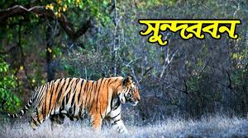
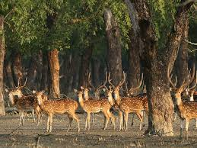
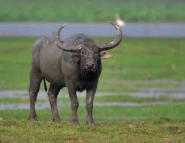
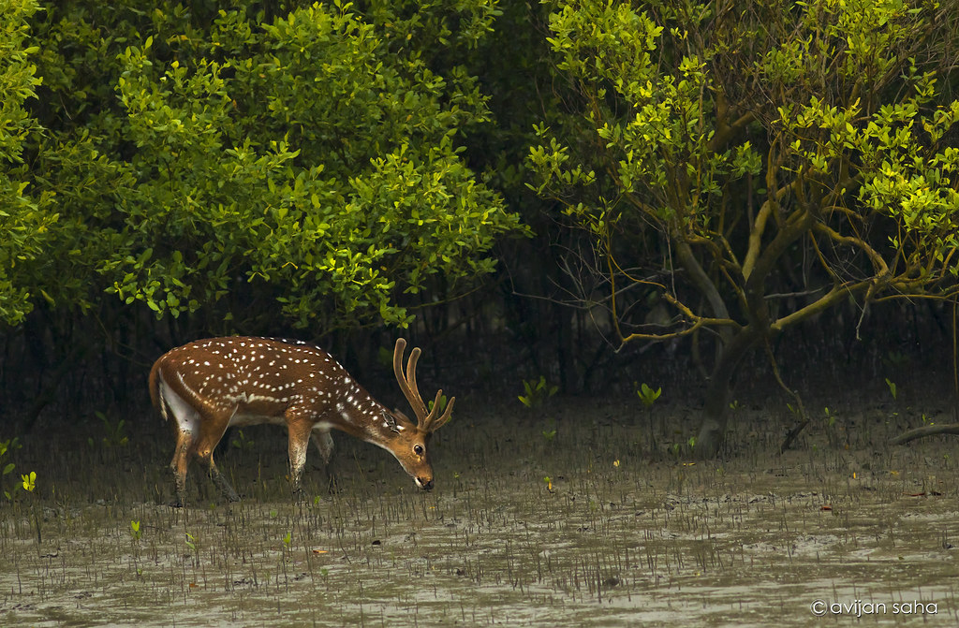
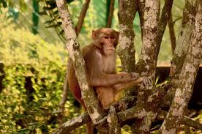
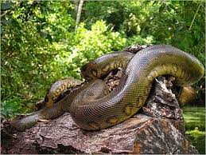
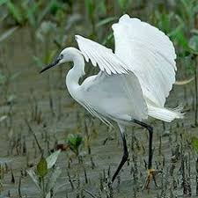
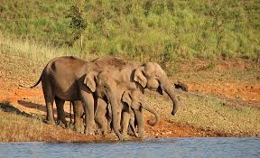

Slide 8
সুন্দরবনের প্রাণি

Slide 9
বাংলাসেশের দক্ষিণে রয়েছে প্রকৃতির অপার সম্ভার সুন্দরবন ।সমুদ্রের কোল ঘেষে গড়ে উঠেছে এই বিশাল বন ।এখানে রয়েছে যেমন প্রচুর , কেওড়া, ও সুন্দরী গাছের বন, তেমন রয়েছে নানা প্রাণি, জীবজন্তু, । বিশ্বের কোনো কোনো প্রাণির সঙ্গে জড়িয়ে থাকে দেশের নাম বা জায়গার নাম ।যেমন, ক্যাঙ্গারু, বললেই মনে পড়ে যায় অস্টেলিয়ার কথা । সিংহ বললেই মনে ভেসে ওঠে আফ্রিকার কথা।

Slide 10
তেমনি বাংলাদেশের নামের সাথে জড়িয়ে আছে রয়েল বেঙ্গল টাইগার। এই বাঘ থাকে সুন্দরবনে । এ বাঘ দেখতে যেমন সুন্দর, তেমনি আবার ভয়ঙ্কর। এর চাল চলনও রাজার মতো। সুন্দরবনের ভেজা স্যাঁতসেঁতে গোলপাতার বনে এ বাঘ ঘুরে বেড়ায় ।শিকার করে জীবজন্তু , সুযোগ পেলে মানুষও খায় । এক সময় সুন্দরবনে ছিল চিতা বাঘ ও ওলবাঘ । কিন্তু এখন আর এসব বাঘ দেখা যায় না । সুন্দরবনের রয়েল বেঙ্গল টাইগার বাংলাদেশের অমূল্য সম্পদ । এ বাঘকে বিলুপ্তির হাত থেকে আমাদের বাঁচাতে হবে ।

Slide 11
সুন্দর বনের প্রাণি
ক্যাঙ্গারু
অস্ট্রেলিয়া
সুন্দরবন

Slide 12
ন্দ = ন + দ
ঙ্গ = ঙ + গ

Slide 13
দলীয় কাজ

Slide 14
মূল্যায়ণ
রয়েল বেঙ্গল টাইগারের সঙ্গে বিশ্বের কোন দেশের নাম জড়িয়ে আছে?
ক্যাঙ্গারুর সঙ্গে বিশ্বের কোন দেশের নাম জড়িয়ে আছে?

Slide 15
পরিকল্পিত কাজ
নিচের শব্দ দিয়ে দুটি করে বাক্য তৈরী করে আনবে-
সুন্দরবন,
প্রাণি,
সুন্দর,

Slide 16
ধন্যবাদ

